Slide 1
Kurssilaisen matkalaskut M2 -järjestelmällä
Päivitetty 02/2023

Slide 2
Matkalasku
Koulutusmatkalasku tehdään kurssin päätyttyä M2-matkalaskujärjestelmässä.
Paperisista matkalaskulomakkeista on luovuttu
Matkalasku tulee täyttää kuukauden sisällä kulun muodostumisesta
Matkalasku tulee tehdä kerralla kokonaan. Jos välillä menee ohjelmasta pois, niin ei pysty jatkamaan samaa laskua. Jumitilanteissa viesti vesa-matti.makinen@jytyliitto.fi
Matkakorvaukset ovat maksussa noin 15.pvä ja kuukauden viimeinen päivä
Tietokoneella on parempi tehdä kuin kännykällä, mutta pitäisi onnistua molemmilla
Tämä materiaali löytyy luentomateriaalien tapaan Jyty Tilaisuudet –Kurssit ja koulutukset osiosta sekä lähetetään palautekyselylinkin mukana
Lisätietoja saa järjestöasiamiehiltä sekä kurssisihteereiltä

Slide 3
Kirkonalan ammattialapäivät
Kurssin kustannuspaikka 4570
Hyväksyjä Pia Kiviniemi
Mikäli tulee kysyttävää tähän matkalaskuun liittyen, niin ole yhteydessä Mika Periaho, puh 040 5512130

Slide 4
Sisäänkirjautuminen M2 järjestelmään
Klikkaa tästä
Kirjaudu sisään osoitteesta:
https://www.saasm2.com/blue/
Käyttäjätunnus:
kertamatkustaja
Salasana:
Kertamatkustaja2022
Yritystunnus:
JYTY
HUOMIO: Jos olet ollut Jytyn hallinnossa, ja olet käyttänyt M2 järjestelmää joskus, niin käytä entisiä tunnuksiasi!

Slide 5
Perustietojen tallennus
Syötä kenttiin vain pakolliset tiedot, merkitty *-merkillä
Sukunimi
Etunimi
Henkilötunnus
Sähköpostiosoite
Puhelinnumero
Pankkitilin numero "pitkänä"
Lähiosoite
Postinumero
Postitoimipaikka
ÄLÄ laita pankin tunnusta
Klikkaa:
Tallenna

Slide 6
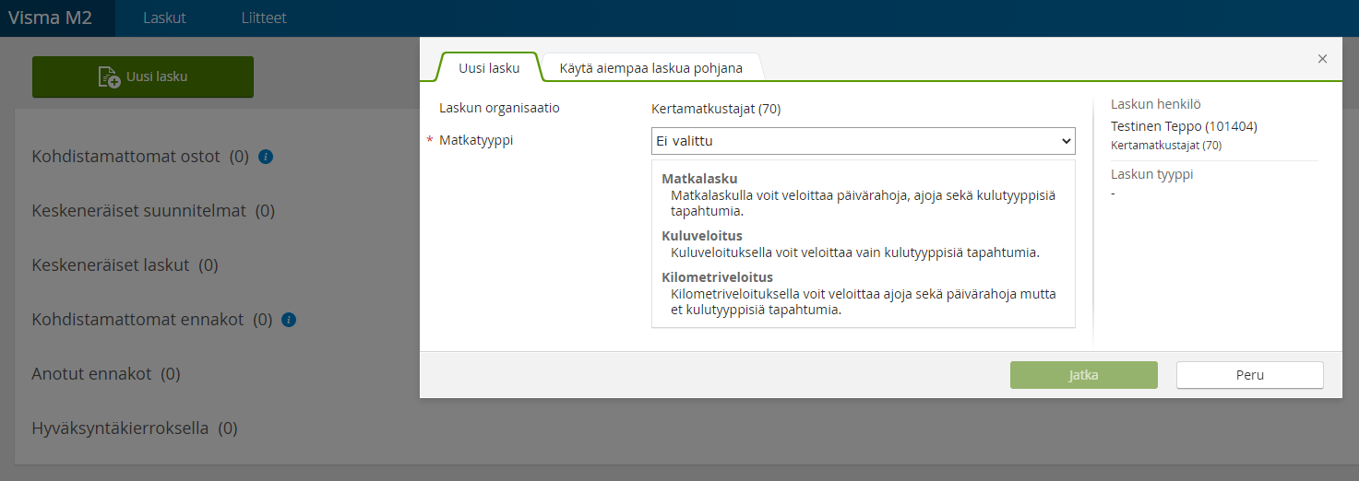
Millaisia korvauksia, sellainen lomake
Matkalasku. Matkalasku on kaikkein laajin ja samalla monimutkaisin. Käytä tätä jos sinulla on matkalippuja (juna tai bussi), pysäköintikuluja JA niiden lisäksi omalla autolla ajettuja matkoja.
Kuluveloitus. Käytä tätä jos sinulla on vain kulutyyppisiä ostoja eli ostoja joista on kuitti.
Kilometriveloitus. Käytä tätä, jos olet ajanut omalla autolla eikä ole mitään kuitteja.

Slide 7
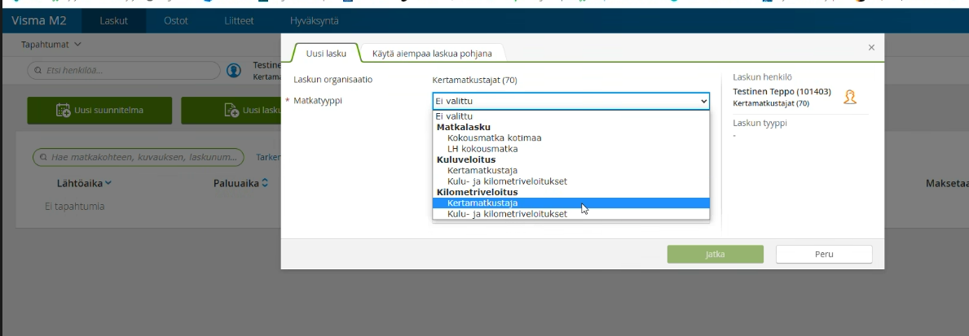
Hakasesta painamalla näkymä muuttuu, mutta olennaista on lihavoidut otsikot

Slide 8
Matkalasku

Slide 9
MATKALASKU (vain jos on kilometrejä + kuitteja)
Valitse Kokousmatka kotimaa

Slide 10
Matkalasku – Kokousmatka kotimaa
Valitse kokousmatka kotimaa
Ja lisää huolellisesti kaikki pakolliset tiedot. Laskun kuvaukseen kurssin nimi.
Täppää EI päivärahoja

Slide 11
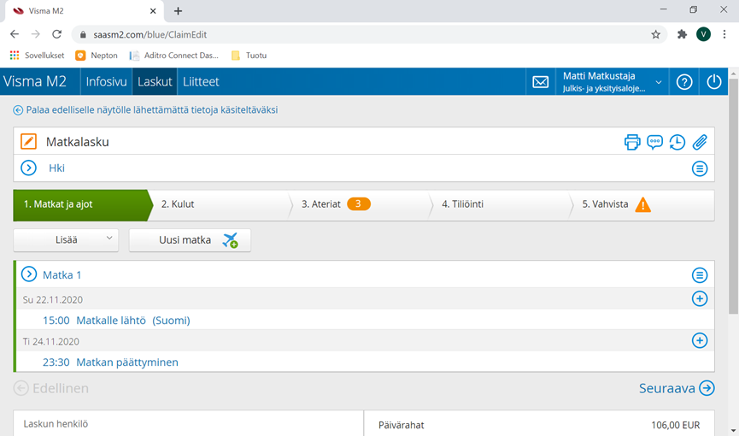
Matkalaskun täydentäminen
Syötä matkaan liittyvät kustannukset 1. ja 2. - painikeiden kautta
Valitse 1. Matkat ja ajot Lisää - alasvetovalikosta Lisää ajo
Lisää ohjelman tarjoaman oma auto sijasta Koulutuksen km-
Korvaukset -> syötä kilometrimäärä,
Selite ja tallenna
Lisää kulun kuitti
Siirry seuraavalle välilehdelle,
valitse 2. Kulut. Merkitse kulun summa ja selite.

Slide 12
Matkalaskun täydentäminen: 3. Ateriat
3. Ateriat
Varmista, että päivärahat ja yömatkarahat kohdassa lukee Ei.
Ilmaiset ateriat ja ateriakorvaukset, älä paina mitään.

Slide 13
Matkalaskun täydentäminen: 4. Tiliöinti
Ohjelma tarjoaa kustannuspaikaksi Liittovaltuustoa. Tarvittaessa voit vaihtaa kustannuspaikkaa klikkaamalla Liittovaltuusto (1100) kohtaa, jolloin avautuu erillinen tiliöintihakukenttä.
Alla näkyvät 1. Kulut – välilehdellä antamasi tiedot. Tiliöinti: oletus on oikein, älä korjaa sitä.

Slide 14
Matkalasku: 5. Vahvistus
5. Vahvista
Ohjelmaa tarjoaa hyväksyjäksi Mäkinen Vesa-Mattia, mutta vaihda tämä
Valitse listalta hyväksyjäksi se henkilö, joka kurssilla ohjeistetaan
Vaihtoehdot ovat:
Etelä: Kukkonen Laura Länsi: Mikkola Outi Itä: Kumpulainen Sirkku Pohjoinen: Joku yllä mainituista Keskustoimiston Lm –kurssit Kiviniemi Pia tai Närhi Päivi

Slide 15
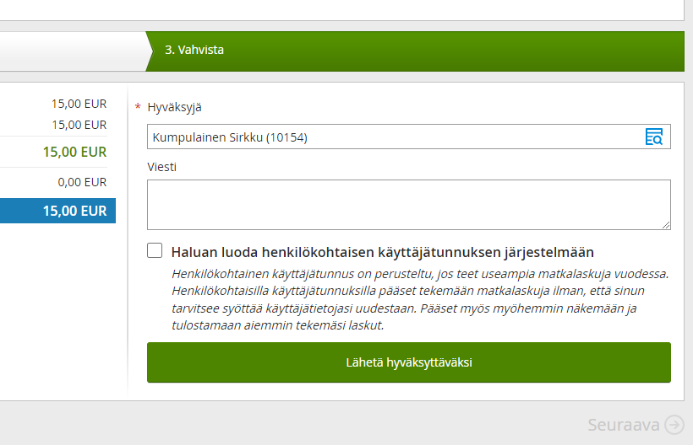
Matkalaskusi alkaa olla valmis
Voit luoda itsellesi jatkoa varten henkilökohtaisen käyttäjätunnuksen
Huomioi että jatkossa henkilökohtaiseksi käyttäjätunnukseksesi tulee tämä sähköposti josta lähetät tämän ensimmäisen laskusi
1. kirjautumiskerran sähköpostiosoite
Laita rasti tähän ruutuun
Haluatko henkilökohtaisen käyttäjätunnuksen järjestelmään? Henkilökohtainen käyttäjätunnus on perusteltu, jos teet useampia matkalaskuja vuodessa. Henkilökohtaisilla käyttäjätunnuksilla pääset tekemään uusia matkalaskuja ilman, että sinun tarvitsee syöttää henkilötietoja uudestaan ja pääset myöhemmin näkemään ja tulostamaan aiemmin tekemät laskusi.
Tämän jälkeen matkalaskusi on valmis ,
klikkaa
Visma M2 lähettää automaattisia sähköpostiviestejä hyväksynnästä, palautuksista sekä hylkäyksistä.
Lähetä hyväksyttäväksi

Slide 16
Kuluveloitus

Slide 17
KULUVELOITUS (vain kuitilliset kulut)

Slide 18
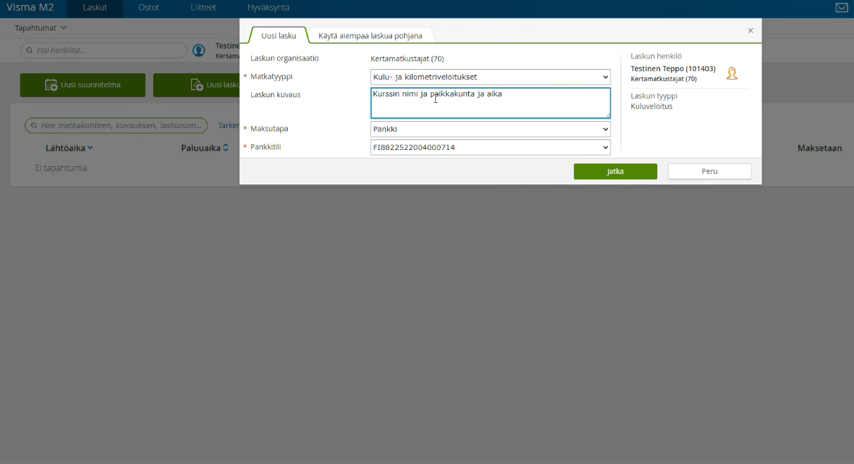

Slide 19
Kuluveloitus: 1. Kulut

Slide 20
Kuluveloitus: Lisää liitteet

Slide 21
Kuluveloitus: 2. Tiliöinti
Ohjelma tarjoaa kustannuspaikaksi Liittovaltuustoa. Tarvittaessa voit vaihtaa kustannuspaikkaa klikkaamalla Liittovaltuusto (1100) kohtaa, jolloin avautuu erillinen tiliöintihakukenttä.
Alla näkyvät 1. Kulut – välilehdellä antamasi tiedot. Tiliöinti: oletus on oikein, älä korjaa sitä.

Slide 22
Kuluvelotus: 3. Vahvista
Ohjelmaa tarjoaa hyväksyjäksi Mäkinen Vesa-Mattia, mutta vaihda tämä
Valitse listalta hyväksyjäksi se henkilö, joka kurssilla ohjeistetaan
Vaihtoehdot ovat:
Etelä: Kukkonen Laura Länsi: Mikkola Outi Itä: Kumpulainen Sirkku Pohjoinen: Joku yllä mainituista Keskustoimiston Lm –kurssit Kiviniemi Pia tai Närhi Päivi

Slide 23
Kululaskusi alkaa olla valmis
Voit luoda itsellesi jatkoa varten henkilökohtaisen käyttäjätunnuksen
Huomioi että jatkossa henkilökohtaiseksi käyttäjätunnukseksesi tulee tämä sähköposti josta lähetät tämän ensimmäisen laskusi
1. kirjautumiskerran sähköpostiosoite
Laita rasti tähän ruutuun
Haluatko henkilökohtaisen käyttäjätunnuksen järjestelmään? Henkilökohtainen käyttäjätunnus on perusteltu, jos teet useampia matkalaskuja vuodessa. Henkilökohtaisilla käyttäjätunnuksilla pääset tekemään uusia matkalaskuja ilman, että sinun tarvitsee syöttää henkilötietoja uudestaan ja pääset myöhemmin näkemään ja tulostamaan aiemmin tekemät laskusi.
Tämän jälkeen kululaskusi on valmis ,
klikkaa
Visma M2 lähettää automaattisia sähköpostiviestejä hyväksynnästä, palautuksista sekä hylkäyksistä.
Lähetä hyväksyttäväksi

Slide 24
Kilometriveloitus

Slide 25
KILOMETRIVELOITUS
Ihan sama, kumman valitset (Kertamatkustaja / Kulu- ja kilometriveloitukset) Kilometriveloitus – välilehdeltä. Näkymä on sama ja voit merkitä vain kilometrejä, et minkäänlaisia kuluja

Slide 26
Kilometriveloitukset: 1. Ajot
Valitse Lisää ajo, jolloin avautuu uusi ikkuna

Slide 27
Täytä huolellisesti tarvittavat tiedot
Kulkuneuvon alta valitse Koulutuksen km- korvaukset
Mikäli lisäät lisähenkilöitä PLUS- merkistä, niin ohjelma laskee heistä korvauksen erikseen
Tallenna

Slide 28
Kilometriveloitukset: 2. Ateriat
Tälle välilehdelle ei tarvitse tehdä mitään. Kilometriveloituksessa ei ole aterioita eikä päivärahoja.

Slide 29
Kilometriveloitukset: 3. Tiliöinti
Ohjelma tarjoaa kustannuspaikaksi Liittovaltuustoa. Tarvittaessa voit vaihtaa kustannuspaikkaa klikkaamalla Liittovaltuusto (1100) kohtaa, jolloin avautuu erillinen tiliöintihakukenttä.
Alla näkyvät 1. Ajot – välilehdellä antamasi tiedot. Tiliöinti: oletus on oikein, älä korjaa sitä.

Slide 30
Kilometriveloitukset: 4. Vahvista
Ohjelmaa tarjoaa hyväksyjäksi Mäkinen Vesa-Mattia, mutta vaihda tämä
Valitse listalta hyväksyjäksi se henkilö, joka kurssilla ohjeistetaan
Vaihtoehdot ovat:
Etelä: Kukkonen Laura Länsi: Mikkola Outi Itä: Kumpulainen Sirkku Pohjoinen: Joku yllä mainituista Keskustoimiston Lm –kurssit Kiviniemi Pia tai Närhi Päivi

Slide 31
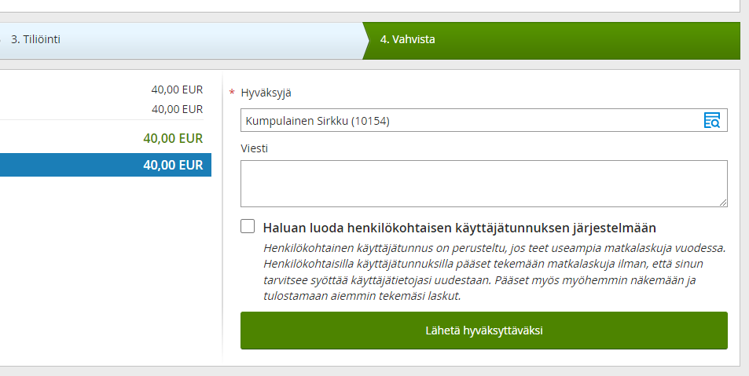
Kilometriveloitus alkaa olla valmis
Voit luoda itsellesi jatkoa varten henkilökohtaisen käyttäjätunnuksen
Huomioi että jatkossa henkilökohtaiseksi käyttäjätunnukseksesi tulee tämä sähköposti josta lähetät tämän ensimmäisen laskusi
1. kirjautumiskerran sähköpostiosoite
Laita rasti tähän ruutuun
Haluatko henkilökohtaisen käyttäjätunnuksen järjestelmään? Henkilökohtainen käyttäjätunnus on perusteltu, jos teet useampia matkalaskuja vuodessa. Henkilökohtaisilla käyttäjätunnuksilla pääset tekemään uusia matkalaskuja ilman, että sinun tarvitsee syöttää henkilötietoja uudestaan ja pääset myöhemmin näkemään ja tulostamaan aiemmin tekemät laskusi.
Tämän jälkeen kilometriveloitus on valmis ,
klikkaa
Visma M2 lähettää automaattisia sähköpostiviestejä hyväksynnästä, palautuksista sekä hylkäyksistä.
Lähetä hyväksyttäväksi

